Slide 1
사용자 행동변수 비전달성을 위한 사용자 변수 도출

Slide 2
여행 관심도 → 높음
→ 중간
→ 낮음
여행에 대한 지식 → 높음
→ 중간
→ 낮음
선호하는 교통 → 버스
→ 기차
→ 자가용
여행 동반자 → 혼자
→ 친구 – 커플 – 직장
→ 가족 – 부모님 – 조부모님 – 친척

Slide 3
선호하는 여행 테마 → 식도락
→ 액티비티
→ 쇼핑
→ 휴양
→ 명소지
→ 사진
→ 공연, 예술
→ 취미
커뮤니티활용도 → 높음
→ 중간
→ 낮음
방문 연령 → 20~30대
→ 40~50대
여행 비용 → 높음
→ 중간
→ 낮음

Slide 4
여행 커뮤니티 페르소나 분석

Slide 5

페르소나1
여행초보자
항목 | 내용
프로파일명 | 여행초보자
기본 항목 | 나이: 20대 초반 직업: 학생 여행 횟수: 0 관심 여행테마: 일본 SNS 사용 활용도: 자주 / 사이트방문횟수: 1회 관심 서비스:
시나리오 | 초보씨는 이제 막 입학한 대학새내기이다. 20살이 된 기념으로 여행을 떠나려고 하지만 금전적인 부분이 넉넉하지 않다. 여행 패키지를 하자니 비싸서 직접 계획을 짜려고 한다. 사이트를 처음 방문 했으니 카테고리가 잘 나누어 있지 않아서 불편하고 자신의 나이에 맞는 여행지를 검색하기가 힘들다.
문제점 | 나이대 별 선호 여행지를 지원하지 않음 게스트 하우스 추천 검색어 미지원 추천서비스가 없다 댓글기능이 없다 후기를 쓰는 게시판이 없다. 지도 옵션

Slide 6
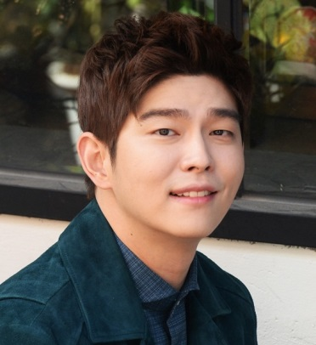
페르소나2
선택장애여행자
항목 | 내용
프로파일명 | 선택장애여행자
기본 항목 | 나이: 30대 초반 직업: 직장인 여행 횟수: 4 관심 여행지: ??? SNS 사용 활용도: 자주 / 사이트방문횟수: 7회 관심 서비스: 추천 검색어
시나리오 | 열혈씨는 어느 정도 자리를 잡고 여유가 생긴 직장인이다. 시간도 많아서 여행하는 것에 관심이 많지만 어느 곳으로 여행해야 할지 정하지 못했다. 각 나라별로 검색을 하자니 검색 내용이 너무 방대하고 갈피를 잡지 못한다. 여행지를 추천 받고 싶지만 받을 곳이 없다.
문제점 | 추천 검색어를 지원하지 않는다.

Slide 7

페르소나3
여행만렙
항목 | 내용
프로파일명 | 여행만렙
기본 항목 | 나이: 30대 중반 직업: 사업가 여행 횟수: 20+~ 관심 여행지: 말레이시아 SNS 사용 활용도: 자주 / 사이트방문횟수: 30~회 관심 서비스: 베스트 글
시나리오 | 만렙씨는 말레이시아에서 사업 중이다. 해외를 많이 다녀봤고 특히 말레이시아에 대해선 현지인만큼 잘 알고 애정이 있다. 여행정보를 잘 모르는 사람들이 덤터기를 썼다거나 안 좋은 얘기를 들을 때마다 도와주고 싶어서 정보글을 많이 썼다. 글을 쓸 때마다 조회수와 고맙다는 댓글이 많이 달려서 뿌듯해서 자주 게시물을 올렸다. 많은 사람들이 이 정보를 알아줬으면 좋겠지만 새로운 글에 밀려나서 아쉽다.
문제점 | 베스트 글 기능이 없다. 사용자 등급이 없다.

Slide 8

페르소나4
커플여행
항목 | 내용
프로파일명 | 커플여행
기본 항목 | 나이: 20대 중반 직업: 직장인 여행 횟수: 2 관심 여행지: 발리 SNS 사용 활용도: 자주 / 사이트방문횟수: 5회 관심 서비스: 여행 계획표, 여행 테마 카테고리
시나리오 | 남자는 얼마 전에 여자친구가 생겼다. 기념일에 여행을 가기로 했는데 여자친구가 바쁜 관계로 대략적인 여행일정을 자신이 짜게 되었다. 처음 짜본 커플여행이라 자신이 만든 여행일정이 적절한지 긴가민가하기만 하다. 다른 사람이 짠 이벤트 여행일정도 보고 싶으나 하나하나 읽어봐야 해서 불편하다.
문제점 | 여행 계획 등록 여행 테마 카테고리 여행 일정 보기의 불편함

